Slide 1
第4章
广搜的优化技巧

Slide 2
一、问题引入
如果把问题状态空间类比成一张图，那么广度优先搜索就相当于对这张图的广度优先遍历。类似地，我们依然借助一个队列来实现广度优先搜索，起初，队列中仅包含起始状态。在广度优先搜索的过程中，我们不断从队头取出状态，对于该状态面临的所有分支，把沿着毎条分支到达的下一个状态（如果尚未访问过或者能够被更新成更优的解）插入队尾。重复执行上述过程直到队列为空。

Slide 3
二、双端队列BFS
在最基本的广度优先搜索中，每次沿着分支的扩展都记为“一步”，通过逐层搜索，解决了求从起始状态到每个状态的最少步数的问题。这等价于在一张边权均为1的图上执行广度优先遍历，求出每个点相对于起点的最短距离(层次）。并且，每个状态在第一次被访问并入队时，计算出的步数即为所求。
然而，如果图上的边权不全是1呢？换句话说，如果每次扩展都有各自不同的“代价”，我们想求出起始状态到每个状态的最小代价，应该怎么办呢？我们不妨先来讨论图上的边权要么是1、要么是0的情况。

Slide 4
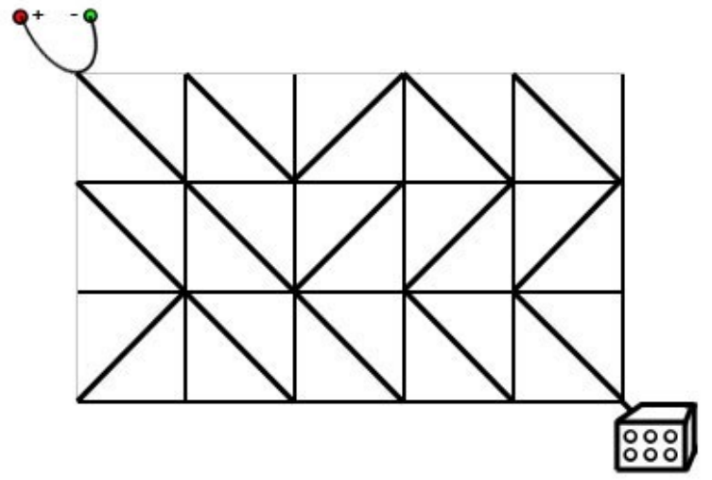
二、双端队列BFS
【例题1】电路维修
【问题描述】
电路板的整体结构是一个R行C列的网格，如下图。每个格子有一个可旋转的、连接一条对角线上的两个格点的短电缆。电路板左上角接入直流电源，右下角接入飞行车的发动装置。计算旋转最少数量的元件,使电源与发动装置通过若干条短缆相连。
【输入格式】
第一行包含正整数R和C，表示
电路板的行数和列数。之后R行，
每行C个字符（“/”或“\”），
表示标准件的方向。
【输出格式】
单独的一行输出一个正整数，
表示所需的缩小旋转次数。

Slide 5
二、双端队列BFS
【算法分析】
把电路板上的每个格点看作无向图中的节点。若两个节点x和y是某个小方格的两个对角,则x，y连边。若该方格中的标准件(对角线)与x到y的线段重合,则边权为0；若垂直相交,则边权为1(说明需要旋转1次才能连上)。在这个无向图中求出左上角到右下角的最短距离,就得到了答案。
这是一张边权为0或1的无向图。在这样的图上，可以通过双端队列BFS来计算。算法的整体框架与一般的广搜类似,只是在每个节点上沿分支扩展时稍作改变。如果这条分支是边权为0的边,就把沿该分支到达的新节点从队头入队；如果这条分支是边权为1的边,就像一般的广搜一样从队尾入队。这样就能保证,任意时刻广搜队列中的节点对应的距离值具有“两段性”和“单调性” 。
每个节点只需要访问一次,则算法的时间复杂度为O(R*C)。

Slide 6
三、Hash判重
给出起始和目标状态，以及状态转移的规则，要求找到一条到达目标状态的路径或者方法。这类问题称为路径寻找问题。解决这类问题最有效的手段是选取合适的构造Hash表的方法。
路径寻找问题中，经常会遇到走回头路的问题，所以在搜索的过程中都必须判重。判重是决定程序效率的关键。一个好的Hash函数可以提高程序的整体时间效率和空间效率。
Hash表的一般构造方法有：
1.状态压缩——运用2进制来记录状态。
2.直接取余法——选取一个素数M作为除数。
3.平方取中法——计算关键值平方，再取中间r位形成一个大小为2^{r}的表。
4.折叠法——把所有字符的ASCII码加起来。

Slide 7
三、Hash判重
【例题2】魔板（USACO3.2.5）
【问题描述】
在成功地发明了魔方之后，拉比克先生发明了它的二维版本，称作魔板。这是一张有8个大小相同的格子的魔板：
1 2 3 4
8 7 6 5
我们知道魔板的每一个方格都有一种颜色。这8种颜色用前8个正整数来表示。可以用颜色的序列来表示一种魔板状态，规定从魔板的左上角开始，沿顺时针方向依次取出整数，构成一个颜色序列。对于上图的魔板状态，我们用序列（1，2，3，4，5，6，7，8）来表示。这是基本状态。

Slide 8
三、Hash判重
【例题2】魔板（USACO3.2.5）
【问题描述】
这里提供三种基本操作，分别用大写字母“A”，“B”，“C”来表示（可以通过这些操作改变魔板的状态）：
“A”：交换上下两行；
“B”：将最右边的一列插入最左边；
“C”：魔板中央作顺时针旋转。
下面是对基本状态进行操作的示范：
A：8 7 6 5
1 2 3 4
B：4 1 2 3
5 8 7 6
C：1 7 2 4
8 6 3 5

Slide 9
三、Hash判重
【例题2】魔板（USACO3.2.5）
【问题描述】
对于每种可能的状态，这三种基本操作都可以使用。
你要编程计算用最少的基本操作完成基本状态到特殊状态的转换，输出基本操作序列。
【输入格式】
输入仅一行，包括8个整数，用空格分开(这些整数在范围1—8之间)，表示目标状态。
【输出格式】
输出文件的第一行包括一个整数，表示最短操作序列的长度。 第二行为在字典序中最早出现的操作序列。

Slide 10
三、Hash判重
【算法分析】
这道题看完以后，首先反应就是一道非常典型的BFS题目。BFS中面临的最重要的问题就是判重。显然，如果每次都扫描队列效率将非常低，又提高一个指数级，所以一般广搜中判重都是运用数组来实现。那么数组下标就需要用Hash函数来计算出来。因此，设计HASH函数就显得非常重要。
本题HASH函数的设计：首先我们很容易想到将8个数字按顺时针顺序组合成8进制（每个数字都减1）的8位数字。但是最大的八进制数字76543210，转换成十进制为16434824，也就是说要开大小为16434824的数组，如果题目强制空间限制数组显然是开不下这么大的空间。
这里我们引入康托展开，即将一个排列对应成它在全排列中的序数，这样就不会MLE了。

Slide 11
三、Hash判重
【算法分析】
如{1,2,...,n}表示1,2,...,n的排列，如{1,2,3}按从小到大排列一共6个：123 132 213 231 312 321。代表的数字1,2,3,4,5,6，也就是把10进制数与排列对应。若想知道321是{1,2,3}中第几个大的数：第一位是3，当第一位的数小于3时，那排列数都小于321，则小于3的数有1、2，所以有2*2!个；再看小于第二位数字2的数只有1，所以有1*1!=1。因此小于321的{1,2,3}排列数共有2*2!+1*1!=5个。所以321是第6大的数。
再如1324是{1,2,3,4}排列数中第几大的数？小于第一位1的数是0个，即0*3!；小于第二位3的数有1、2，但1已经在第一位上，所以有一个数2，即1*2!；小于第三位2的数是1，但1在第一位，所以有0个数，即0*1!。因此比1324小的排列有0*3!+1*2!+0*1!=2个。1324是第三大数。
设step[]记步数；prt[i]记i的父节点为prt[i]；a[i]表示第i个序列采用的哪种变换。

Slide 12
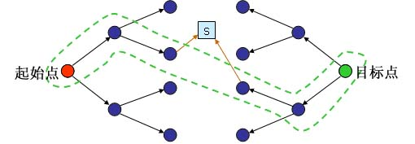
四、双向广搜
从正反两个方向进行宽度优先搜索，可以大大减少搜索量，提高搜索速度。
从初始状态和目标状态两个方向同时进行扩展，如果两棵解答树在某个节点第一次发生重合，即可终止此搜索过程，则该节点所连接的两条路径所拼成的路径就是最优解。
双向宽度优先搜索通常有两种搜索方法：
①两个方向交替扩展；
②选择结点个数较少的那个方向先扩展；
方法2只需要略微修改一下控制结构，每次while循环时只扩展正反两个方向中节点数目较少的一个，可以使两边的发展速度保持一定的平衡，从而减少总扩展节点的个数，加快搜索速度。
很明显，方法2优于方法1。
算法说明：
①设置两个队列q[2][maxn]，分别表示正向和逆向的扩展队列。
②设置两个头指针l[2]分别表示正向和逆向将扩展结点的头指针。
③设置两个尾指针r[2]分别表示正向和逆向的尾指针。

Slide 13
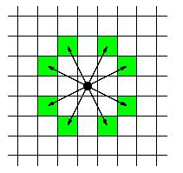
四、双向广搜
【例题3】Knight Moves(poj1915)
【问题描述】
编写一个程序计算一个骑士从一点到另一点所需的最小步数。骑士可以移动到的位置如下图。
【输入格式】
第一行给出骑士的数量n。对于
每一个骑士都有3行，第一行一个整
数L表示棋盘的大小(4≤L≤300)，
整个棋盘大小为L*L，第二行和第三
行分别包含一对整数(x,y)表示骑士
的起始点和终点。
【输出格式】
对每一个骑士，输出一行一个整
数表示需要移动的最小步数。
黑点表示骑士，绿色格子表示可跳到的位置

Slide 14
四、双向广搜
【算法分析】
给定了起始状态和结束状态，求最小步数，显然是用BFS。为了节省时间，选择双向BFS，即从起点向终点搜，从终点向起点搜，各自扩展各自的状态，直到某一次双方扩展的状态重合，得到的路径即为答案。一个优化：每次选择节点少的一边扩展。

